Slide 1


PROGRAMA DE MEDICINA
PROYECTO ACADÉMICO DE TRABAJO
P.A.T
CAMBIOS MORFOFISIOLÓGICOS ORGÁNICOS POR INTOXICACIÓN POR PLOMO Y CADMIO
III SEMESTRE
CARTAGENA DE INDIAS
2015
1

Slide 2
AUTORES:
BALDOVINO HERNANDEZ GINA MARCELA
BELTRAN BOBADILLO GABRIEL GABRIEL
CORTES PERDOMO PAULA ANDREA
DIAZ OSPINO JOHANA PATRICIA
HERNANDEZ GUERRA VANESA RAQUEL
LÓPEZ GARAVITO SHARITH ESTER
MORALES OJEDA MARIA JOSE
OÑATE BERMUDEZ KELIS VANESA
SALAZAR ESALAS ELIANA MARIA
SANCHEZ DUEÑAS ANGELICA
VELANDIA BOBADILLA NINA VALENTINA
VERGARA ESQUIVEL MARIA LUCIA
DOCENTE TUTOR:
DR. CARLOS MARIO GONZALEZ FUENTES
2

Slide 3
TÍTULO
CAMBIOS MORFOFISIOLÓGICOS ORGÁNICOS POR INTOXICACIÓN POR PLOMO Y CADMIO
3

Slide 4
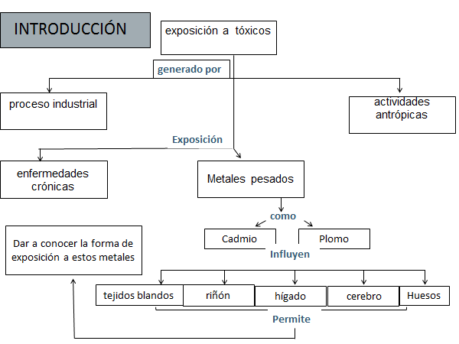

Slide 5
PLANTEAMIENTO DEL PROBLEMA
Debido al creciente número de casos de enfermedades inducidas por plomo y cadmio, es importante que los médicos actuales desde los inicios académicos amplíen los conocimientos acerca de las manifestaciones y cambios fisiológicos que presentan las personas expuestas a estas sustancias.
5

Slide 6
OBJETIVO GENERAL
Describir las diferentes reacciones fisiológicas que ocurren en la intoxicación por plomo y cadmio; así como los cambios morfo fisiológicos que determinan el estado patológico.
6

Slide 7
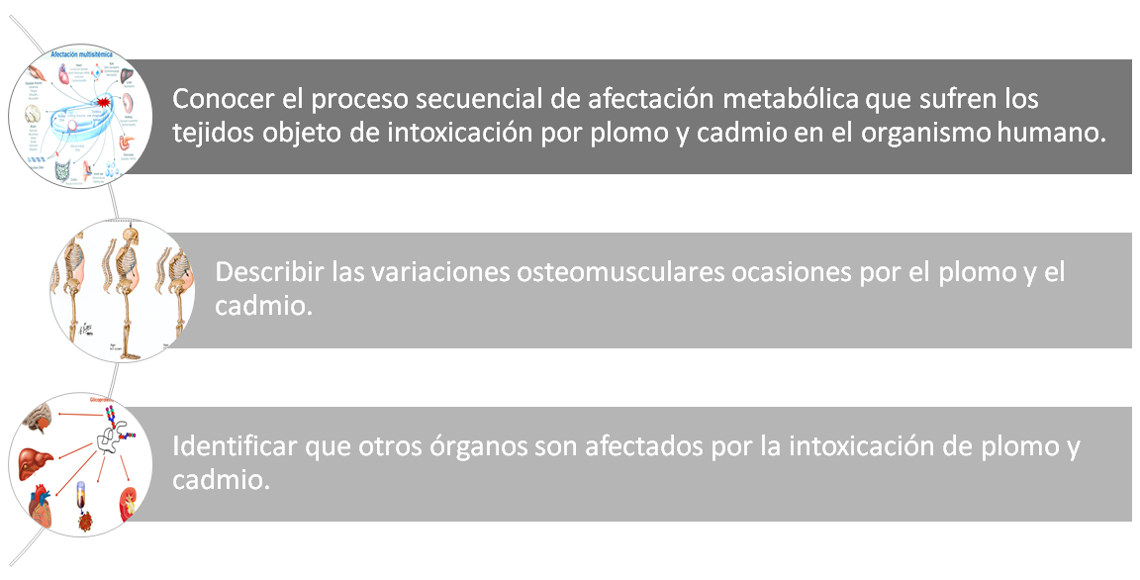
OBJETIVOS ESPECÍFICOS
7

Slide 8
JUSTIFICACIÓN
Exposición al Cadmio y Plomo
Efectos fisiológicos
Efectos anatómica
Efecto osteomuscular
Ambiente contaminado
Niños
Gran impacto por elevada prevalencia en la población
Mujer embarazada
Disminución del aprendizaje cognitivo
Aborto espontáneo
Daño neurológico
Desarrollo de enfermedad crónica
Atraviesa la barrera placentaria

Slide 9
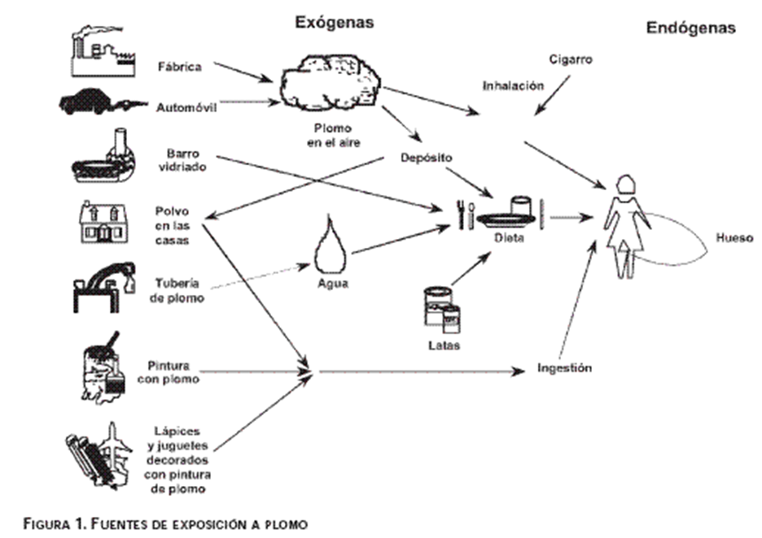
Isabelle Romieu,MD,MPH,ScD. Fuentes de exposicion al plomo

Slide 10
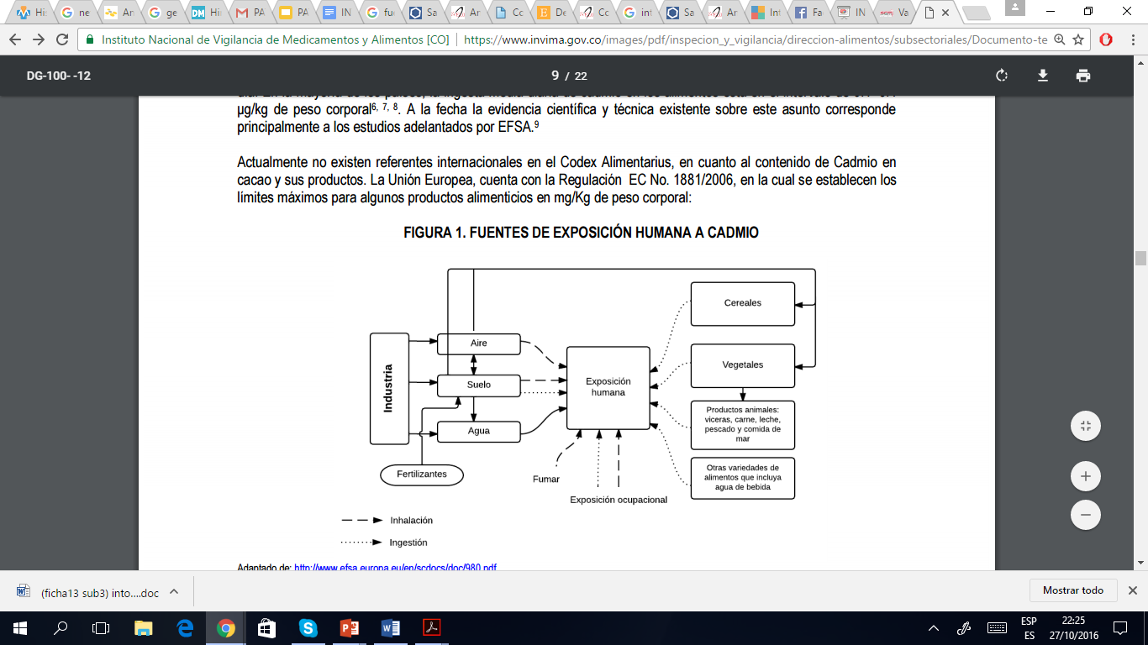

Slide 11
PENETRACIÓN DEL Pb y Cd
Ingestión
Inhalación
90%
50%
10%
50%
I
SANGRE
35 DÍAS
Espiración
II
Tejidos blandos
40 días
III
Esqueleto
70 años
(almacenamiento definitivo)
Secreciones endógenas
Orina
Heces
Sudor
Distribución en el organismo . Fuente (Gilbert 2001)

Slide 12
TOXICOCINÉTICA
COMPARTIMIENTO
SANGRE | 2% del Pb y Cd total del organismo 99% eritrocitos 1% plasma vida media de 5-8 semanas
TEJIDOS BLANDOS | 8% Pb total del organismo Riñón-Hígado-Cerebro Vida media de 6-8 semanas
HUESOS | 90% de Pb y Cd total del organismo forma compuesto con los fosfatos se deposita en la epífisis y metáfisis. Vida media de 10-30 años.
L. Peña, C Arroyave, J Aristizabal, U Gomez.Toxicología Clínica. CIB 1edi.

Slide 13
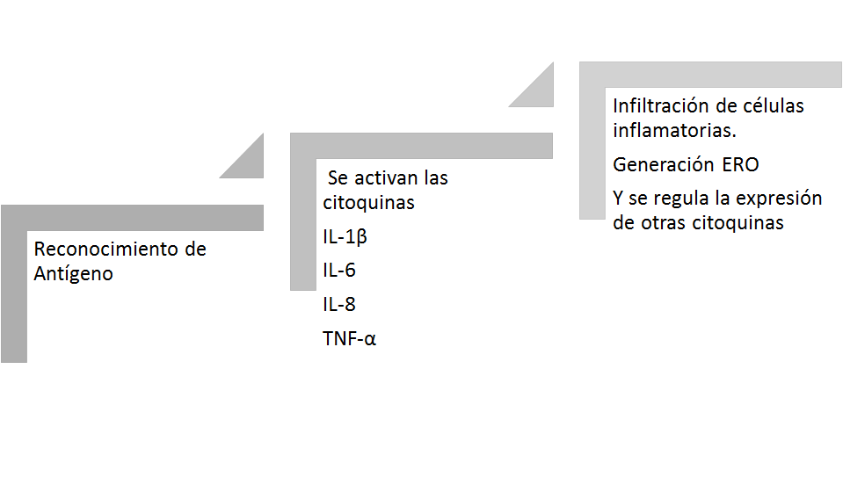
PROCESO INFLAMATORIO
13

Slide 14
CONCLUSIÓN
los metales pesados se encuentran naturalmente en la corteza terrestre principalmente en pinturas, aerosoles, aguas contaminadas, etc.
la exposición a estos metales se ha convertido en un problema de salud pública, ya que esta puede producir trastornos en la capacidad de aprendizaje cognitiva en los niños, puede generar afecciones renales y puede generar variaciones osteomusculares.
14

Slide 15
REFERENCIAS
Martínez Flores, Karina; Souza Arroyo, Verónica*; Bucio Ortiz, Leticia; Gómez Quiroz, Luis Enrique; Gutiérrez Ruiz, María Concepción. Cadmio: efectos sobre la salud. Respuesta celular y molecular. Acta Toxicol. Argent. (2013) 21 (1): 33-49.
Perla Esmeralda Pérez García, María Isabel Azcona Cruz. Los efectos del cadmio en la salud. Rev Esp Méd Quir. 2012;17(3)199-205
Claudia Stella Jimenez Tobon. Estado legal mundial del cadmio en cacao.P+L. Enero - Junio de 2015. Vol.10, No.1
María Cristina Bilotta, Purificación Merodo, Aníbal Godoy Ortiz. Exposición a la Contaminación con Plomo en Taller de Ensamble de Baterías.Fundacion cientifica y tecnologica.2015 sep/dic;(48)
Lic. Ibis Corzo Expósito,Lic. Maydel Velásquez Hernández.El plomo y sus efectos en la salud.Revista del hospital clinico quirurgico.Vol. 8 No. 3 2014
Eduardo Gonzalez, Ezequiel Gonzalez, Carlos Bedolla, Edith Arrollo, Eduardo Manzanare. Niveles de plomo en sangre y factores de riesgo por envenenamiento de plomo en niños mexicanos. Rev. Fac. Ing. Univ. Antioquia. N.° 43. pp. 114-119. Marzo, 2008

Slide 16
GRACIAS
16

